Slide 1



KIRA B50
Text,Bild und Strukut der Anleitung
Aalen, 25.06.2024
Simon Feldmann

Slide 2

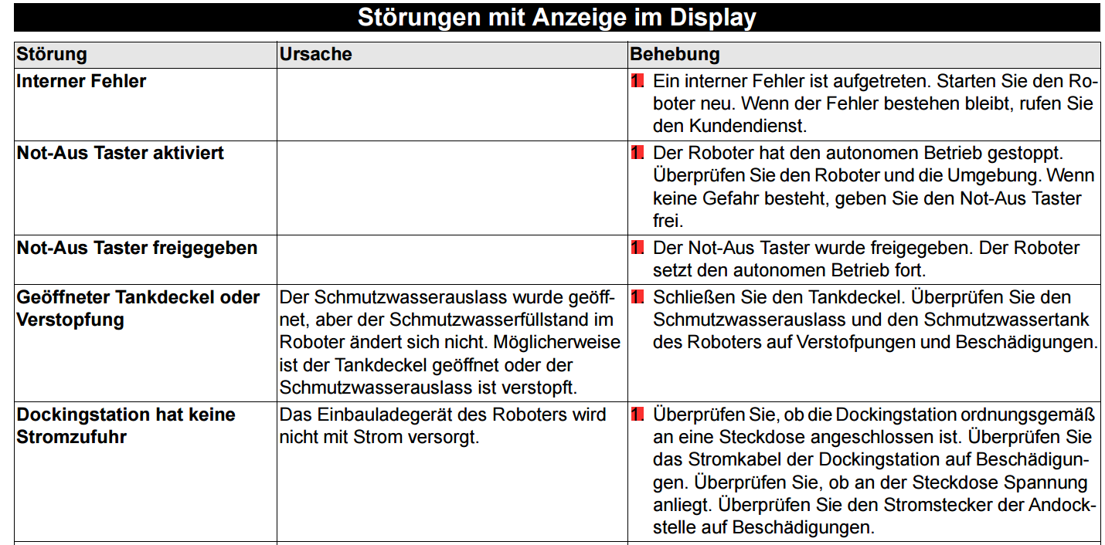
Struktur
1. erfolgt nur wenn Aufzählung mit 2. erfolgt
→ weglassen

Slide 3
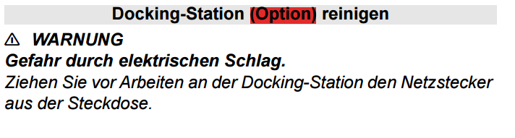
Überschrift
Unklar was gemeint ist
→ möglichen infotext einbauen der genauer beschreibt was „Option“ ist

Slide 4
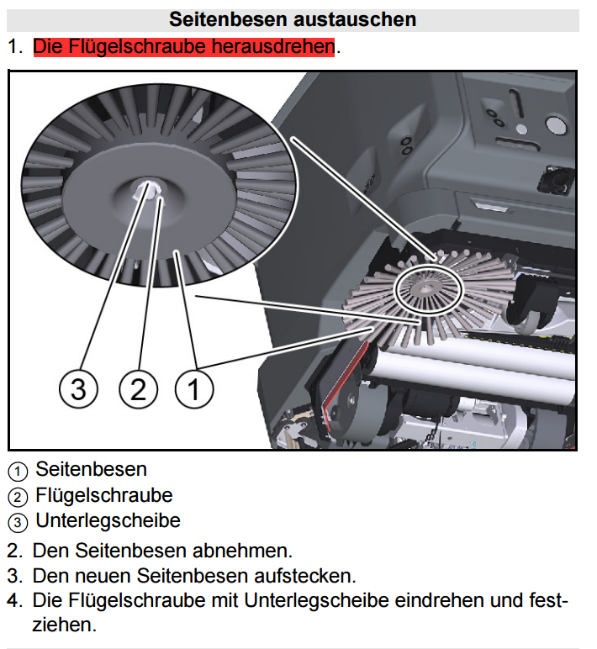
Struktur
Nicht einheitliche Struktur für 1.Punkt in zusammenhang mit den anderen Punkten. (wird durch Bild unterbrochen)
→ einheitlich machen

Slide 5
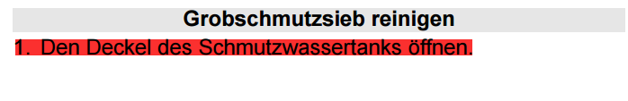
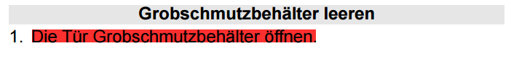

Text
1. erfolgt nur wenn Aufzählung mit 2. erfolgt
-> Stattdesssen Bullet point list?

Slide 6
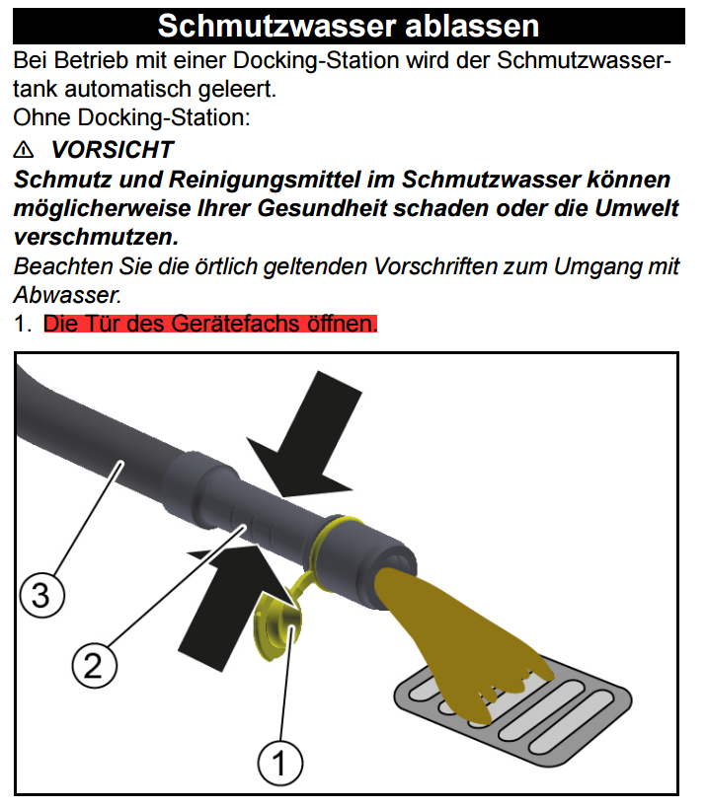
Bildkontext
Gerätefach wird auf folge Bild nicht gezeigt
-> Weiteres Bild für besseres Verständnis

Slide 7
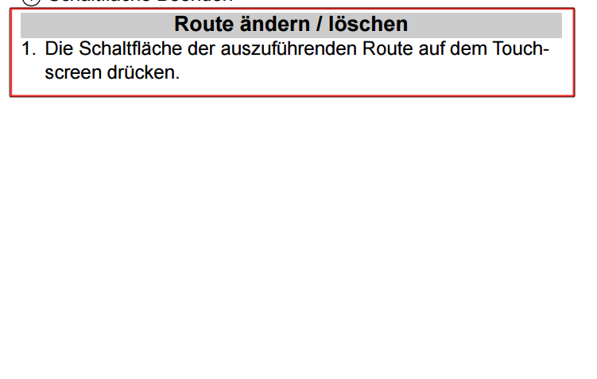
Struktur
Überschrift und Erster Schritt stehen auf vorheriger Seite.
Folgender Text wird schon durch viele Bildbeispiele unterbrochen -> Überschrift auf nächste Seite

Slide 8
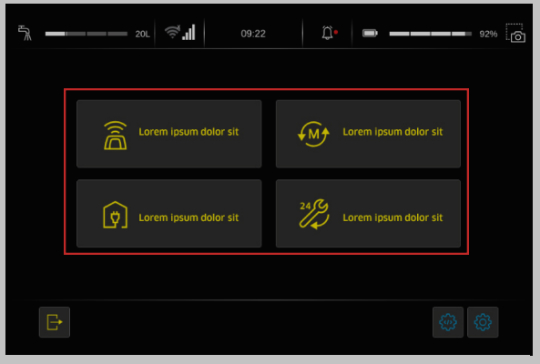
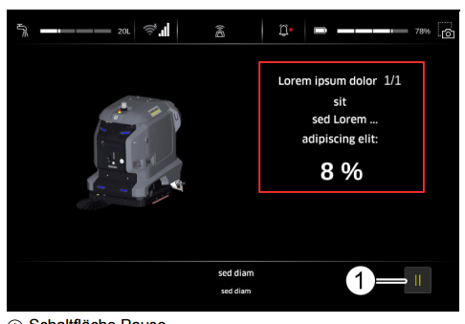
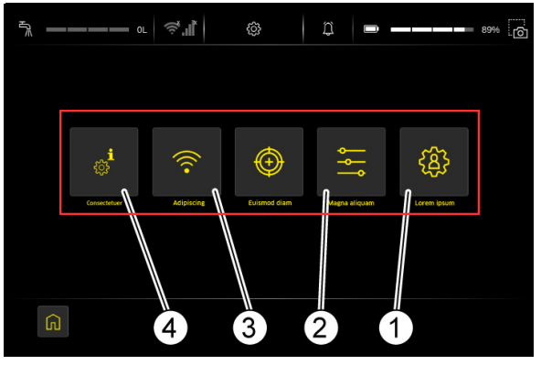
Text
Fülltext
Möglicherweise ersetzbar?

Slide 9
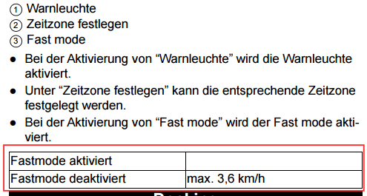
Text
Fehlende Angabe?
Gibt es keine max. Geschwindigkeit bei aktiviertem Fastmode?

